Slide 1
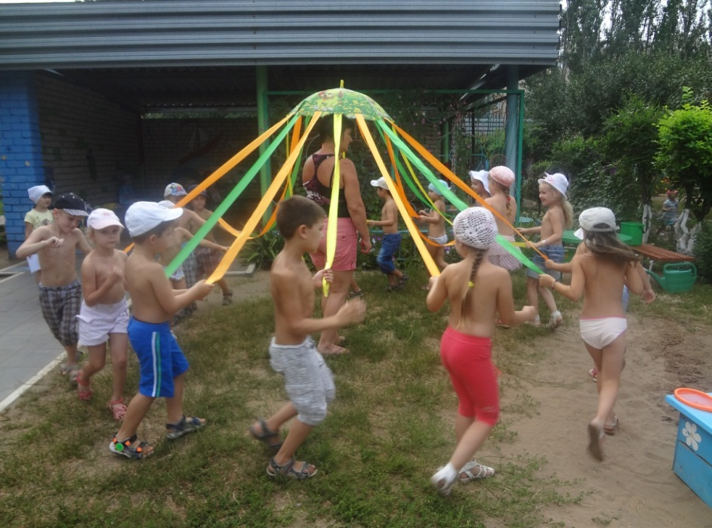
« Солнце, воздух и вода- наши лучшие друзья!»
Лето является весьма эффективным временем года для закаливания детского организма. Лучшими средствами закаливания являются естественные природные факторы: солнце, воздух и вода.
Комплексное применение природных факторов вырабатывает у детей стойкость к различным неблагоприятным воздействием окружающей среды.

Slide 2
Цель закаливания- выработать способность организма быстро приводить работу органов и систем в соответствие с меняющейся внешней средой.
Задачи на летний период:
Сохранение и укрепление физического и психического здоровья детей.
2. Закаливание и укрепление детского организма.
3. Расширение представлений у детей и родителей о способах закаливания своего организма, о средствах его укрепления.
4.Способствовать разностороннему физическому развитию и профилактике по снижению заболеваемости.
5. Формирование у воспитанников потребности в ежедневном выполнение закаливающих процедур.
6. Осуществлять взаимодействие со специалистами дошкольного учреждения и семьи, по вопросу закаливания детского организма.

Slide 3
Реализация поставленных задач осуществлялась в тесном взаимодействии с врачом- педиатром, медицинскими работниками, инструктором по физической культуре, с педагогами возрастных групп и с родителями воспитанников.
При работе с детьми соблюдали основные принципы закаливания:
закаливание осуществлялось только при полном здоровье детей;
- интенсивность закаливающих процедур увеличивали постепенно, соответственно возрастающим в процессе закаливающей тренировки возможностям растущего организма;
использовали принцип систематичности и последовательности;
учитывали настроение ребенка и проводили процедуры в форме игры;
закаливающие процедуры организовывали в сочетании с физическими упражнениями и массажем;
- учитывали индивидуальные особенности и состояния здоровья каждого ребенка;
- избегали перегревания на солнце.

Slide 4
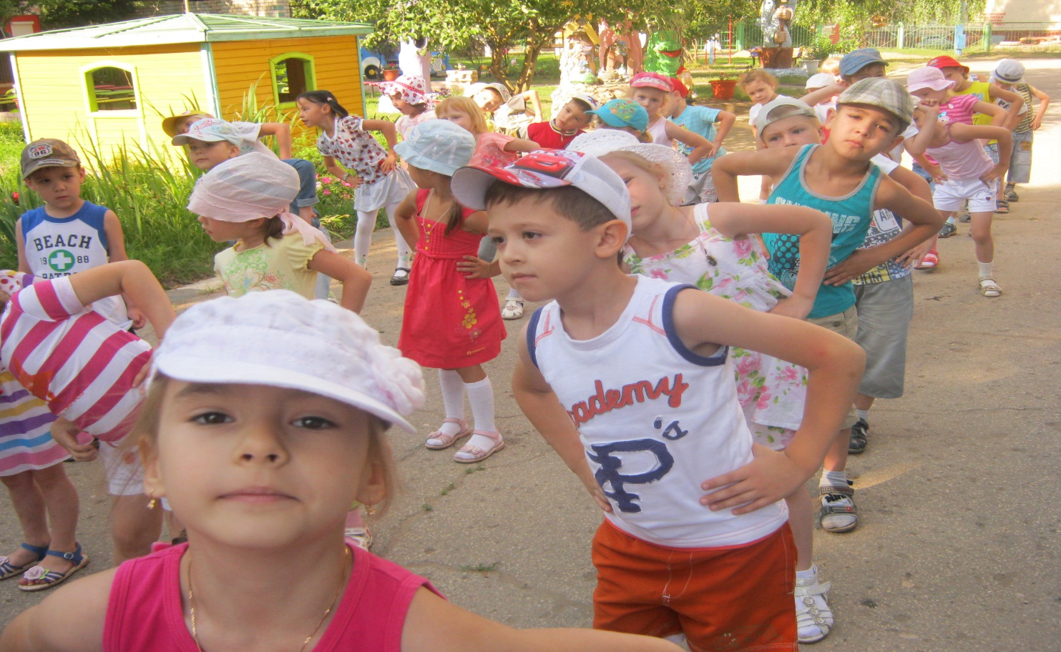
Традиционные и нетрадиционные методы закаливания в режиме дня.
Ежедневная организация утренней гимнастики на свежем воздухе с комплексом упражнений в сочетание с дыхательной гимнастикой.

Slide 5
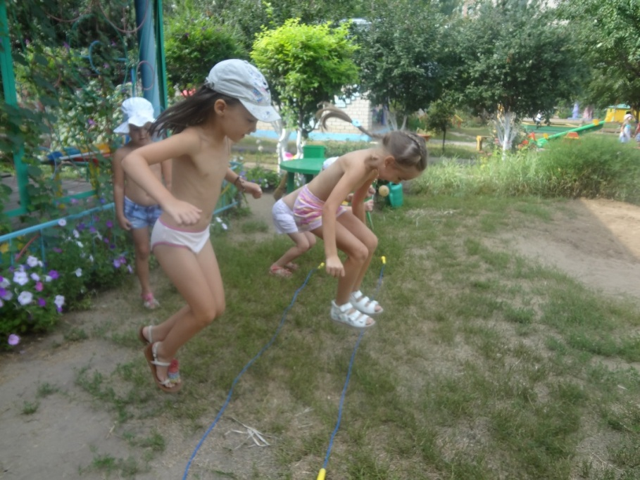
Закаливание солнцем осуществлялось во время прогулки, при организации разнообразной двигательной деятельности детей на свежем воздухе без маечек, в трусиках и босиком . Воздушные и солнечные ванны в сочетании с подвижными , спортивными играми и спортивными упражнениями, содействует совершенствовании процесса терморегуляции и тем самым приспособлению организма к окружающей внешней среде. Непрерывное пребывание детей под прямыми лучами вначале составляло 5 минут, постепенно его доводили до 10м. В течение дня общая продолжительность солнечных ванн составляло 40-50 м.
Пребывание под прямыми солнечными лучами строго контролировалось , не допуская перегревания детей на солнце.
игра « Ручеек»

Slide 6
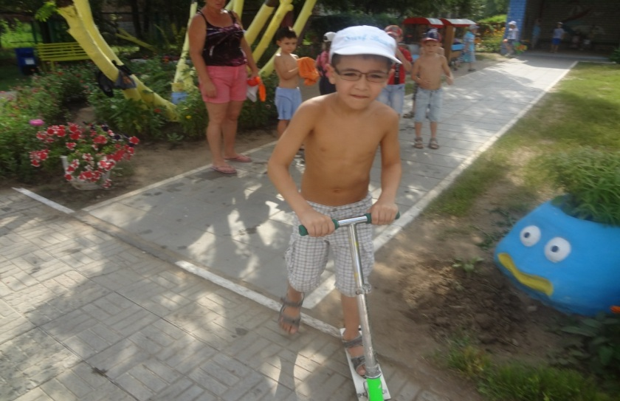
игра «Карусель» катание на самокате

Slide 7
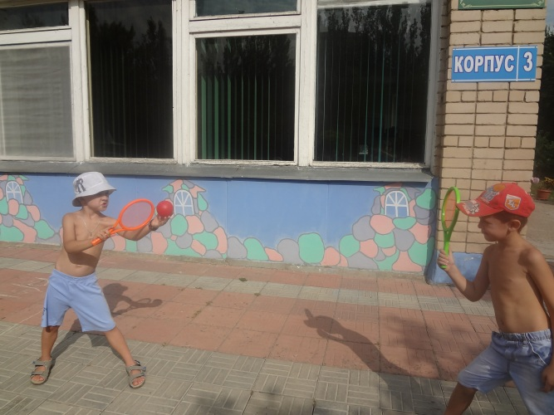
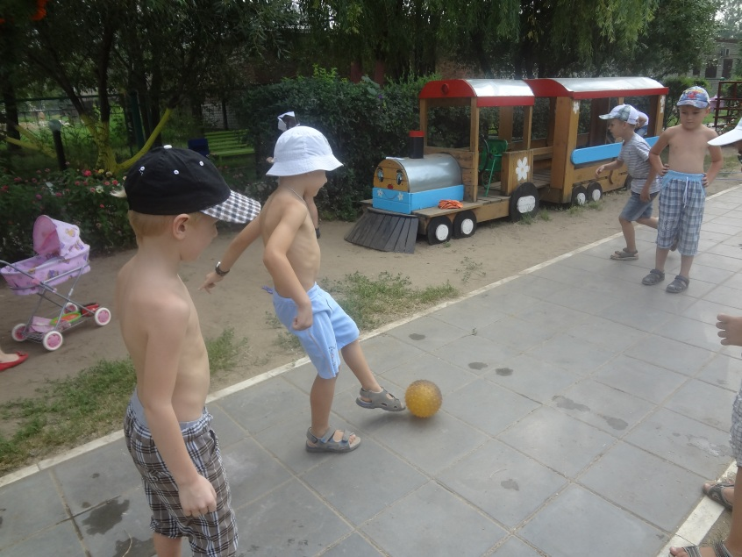
игра в бадминтон
элементы футбола

Slide 8
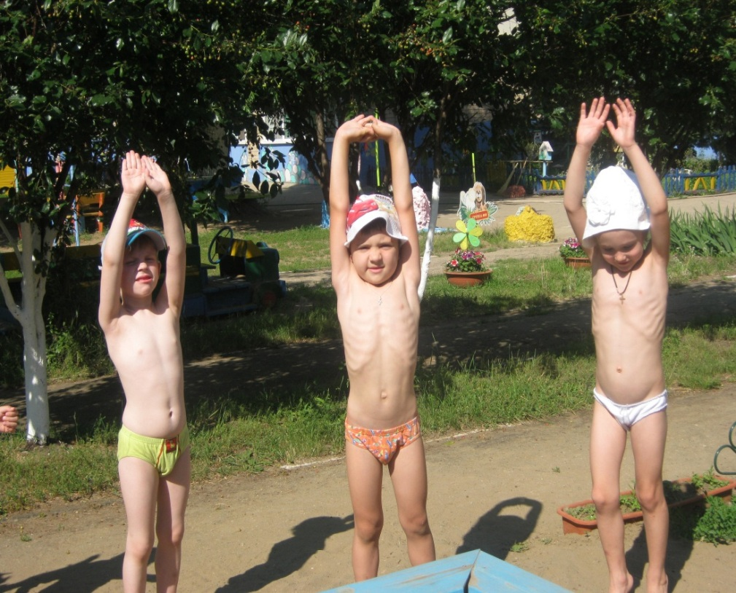
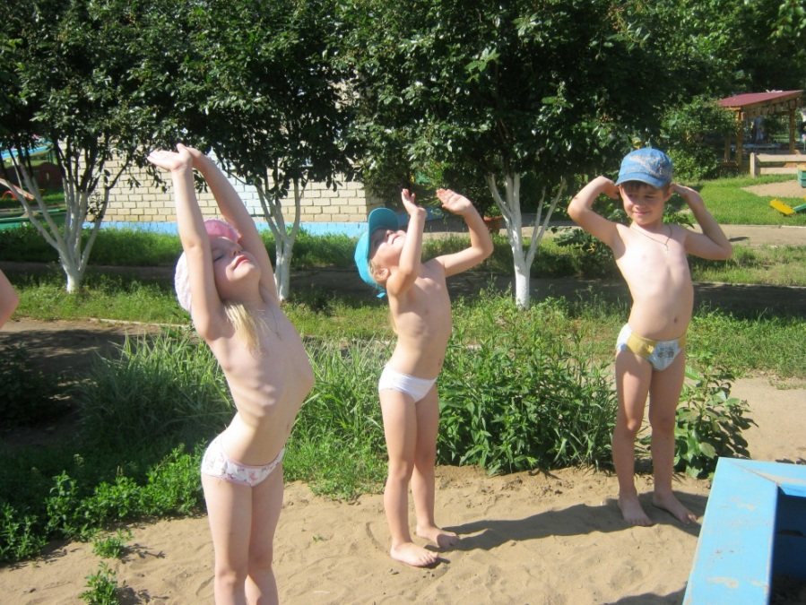
Дыхательная гимнастика- укрепляет дыхательную мускулатуру, способствует увеличению жизненной емкости легких.

Slide 9
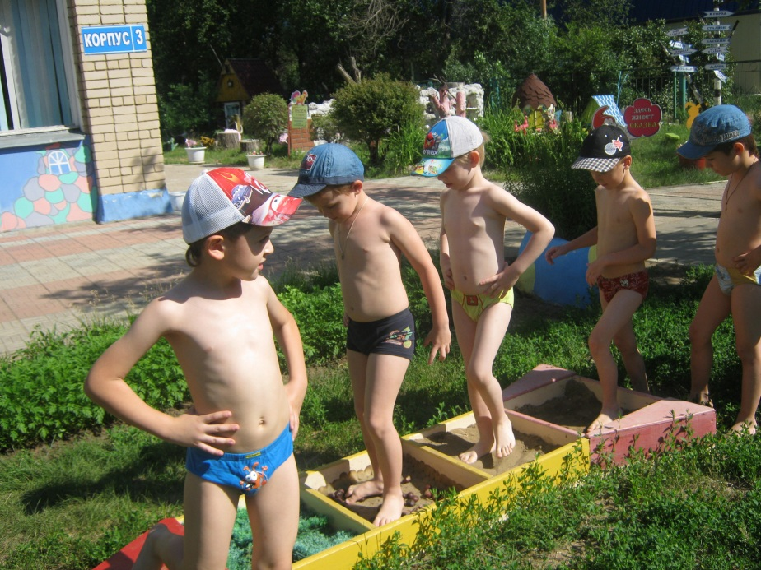
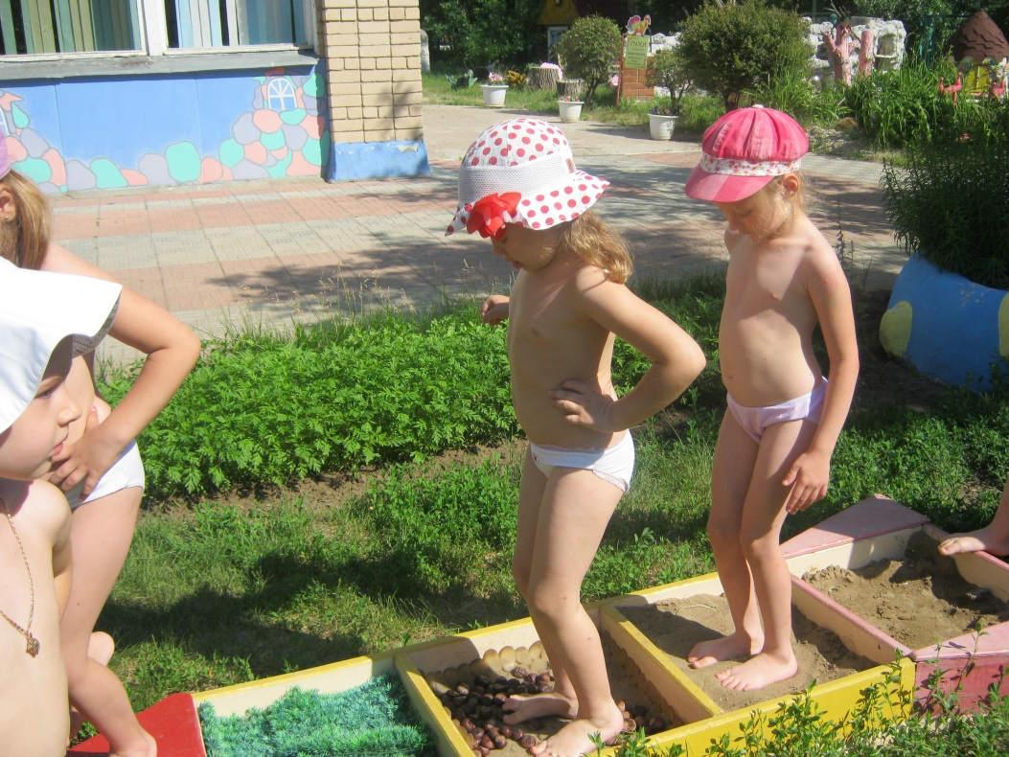
Хождение босиком не только закаляет, но и стимулирует нервные окончания, находящиеся на стопе, положительно влияет на работу внутренних органов. В летний период предоставляем детям возможность ходить по горячему песку и асфальту, по мелким камушкам, ракушкам.
Время хождения босиком с 2-3м до 10-12 м и более. Минимальная температура воздуха, при которой разрешается ходить босиком +22 градусов.

Slide 10
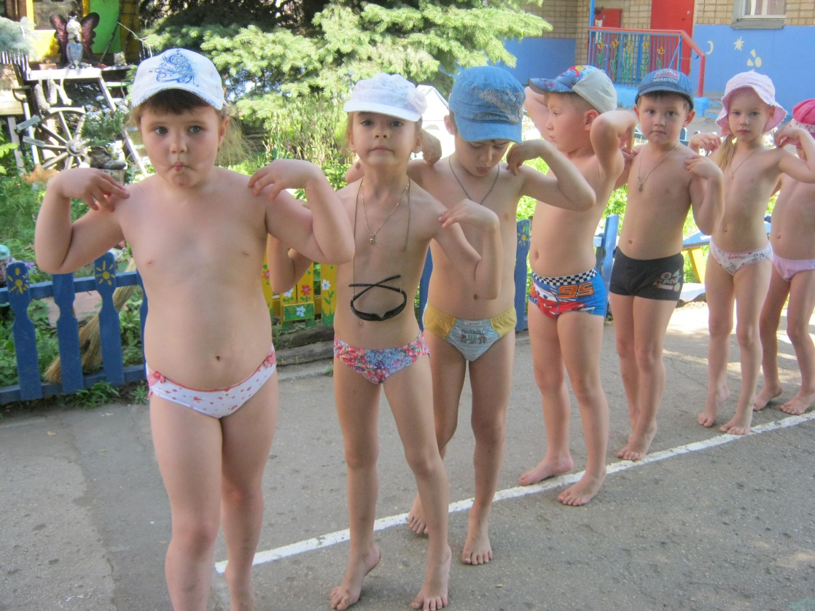
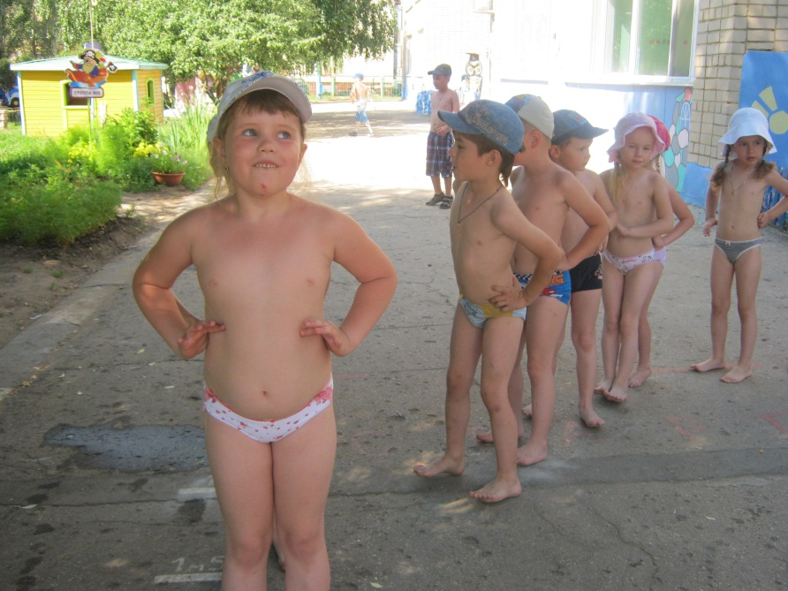
При этом укрепляются своды и связки стопы, осуществляется профилактика заболеваний опорно- двигательного аппарата.

Slide 11
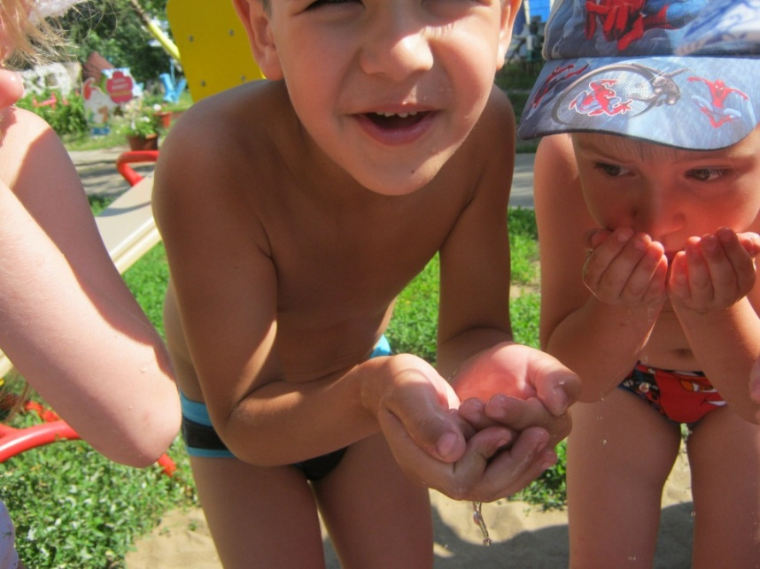
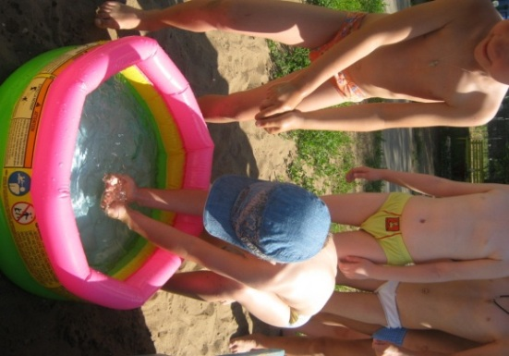
Для поддержания закаливающего эффекта широко используем игры с водой в сочетание с дыхательными упражнениями. Вода при этом должна быть не ниже +20 градусов . Постепенно увеличивается время с 30с до 5- 10 минут.

Slide 12
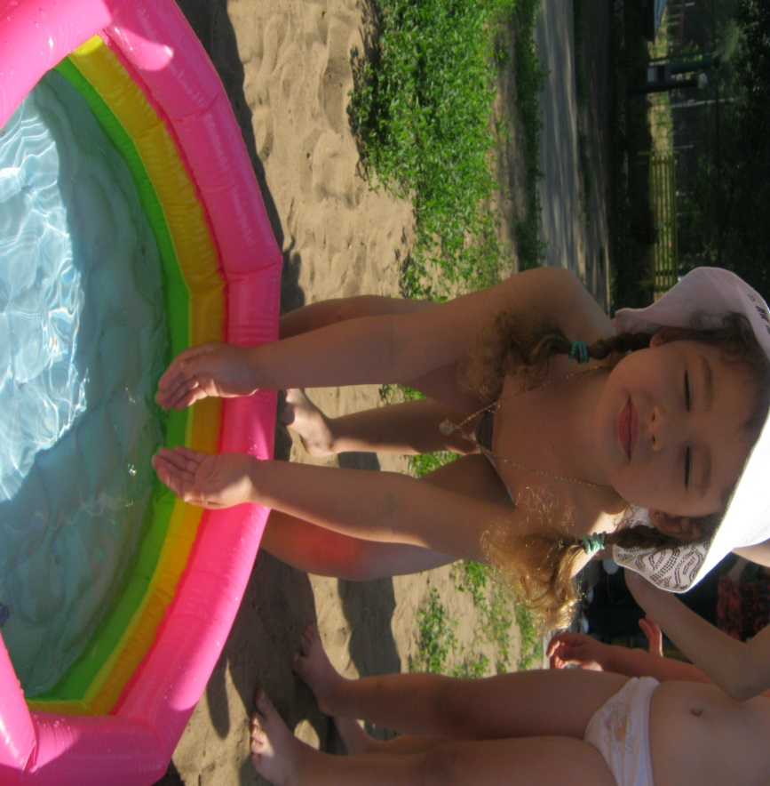

Slide 13
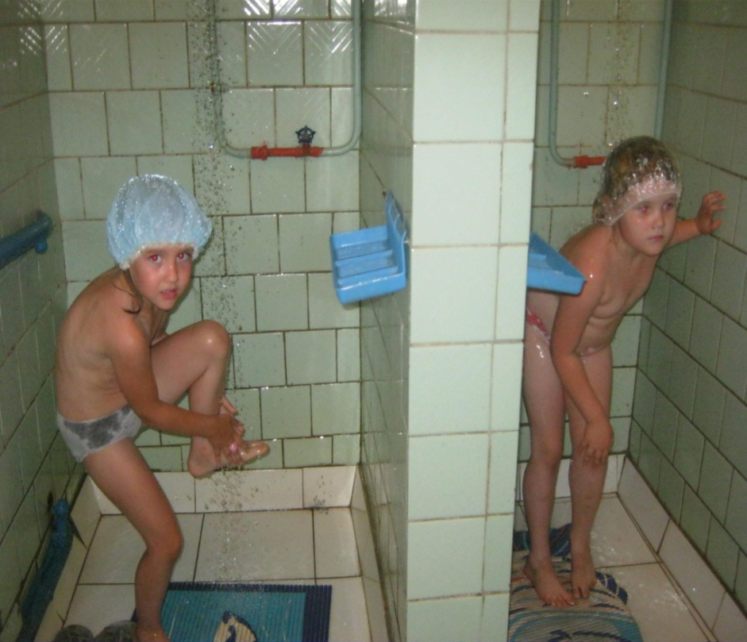
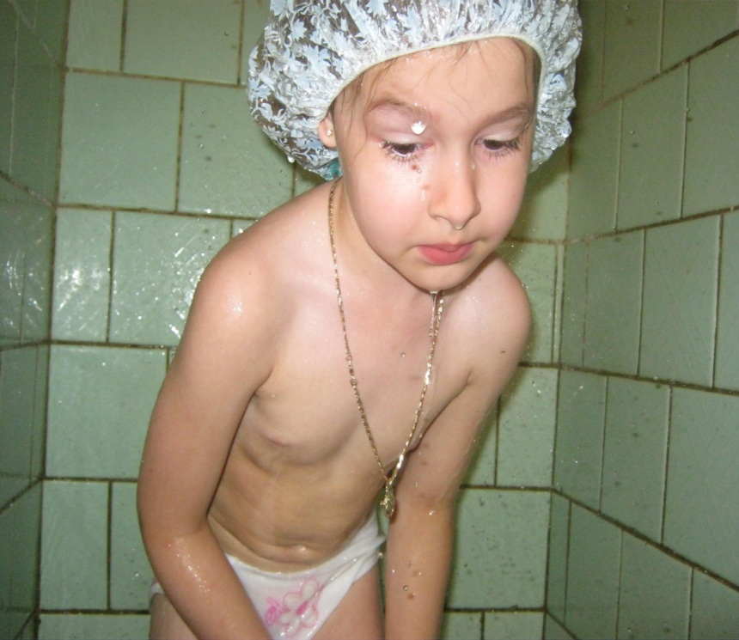
Душ.
(для детей старшего дошкольного возраста температура воды +30С, среднего возраста температура воды +32С. Температура воды снижается на 1-2 градуса, постепенно приближая ее до +25С)

Slide 14
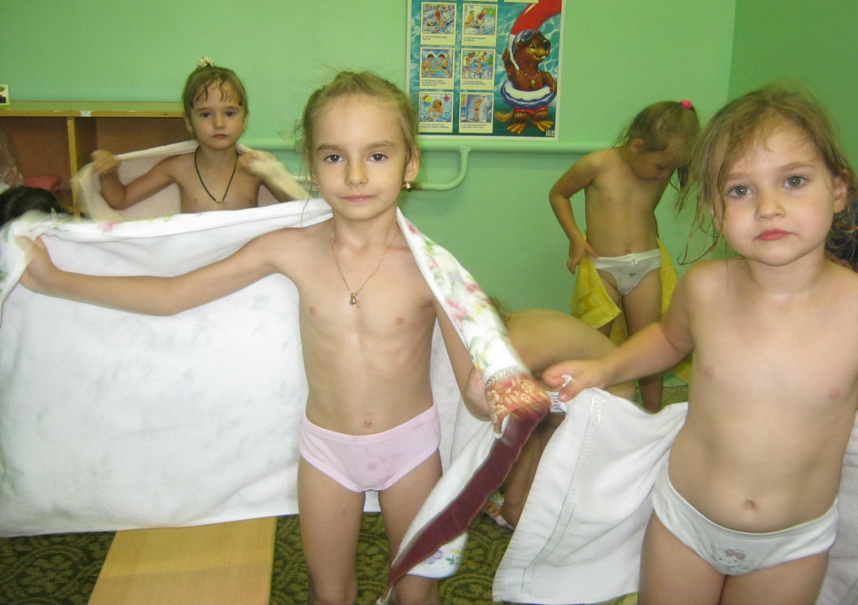
Обтирание после любой водной процедуры сухим полотенцем является одновременно массажем и способствует лучшему кровенаполнению кожи, а следовательно, ее питанию.

Slide 15
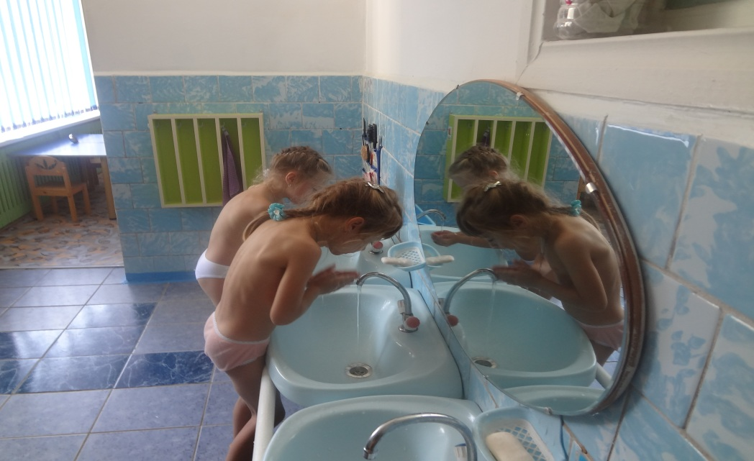
Умывание лица, мытье рук до локтей
(температура воды +30С, постепенно снижая до +25С)

Slide 16
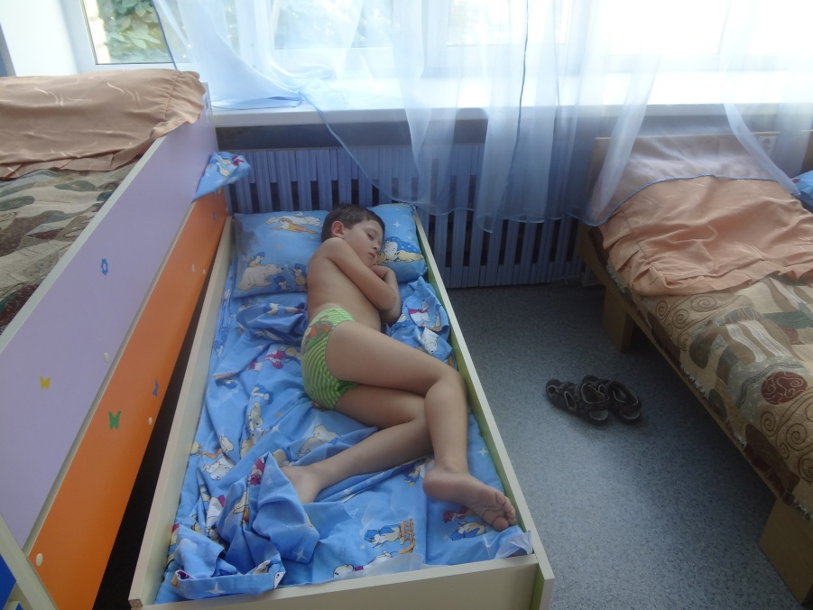
Закаливающее воздействие воздуха используем при организации дневного сна .
Сон без маек с доступом свежего воздуха.

Slide 17
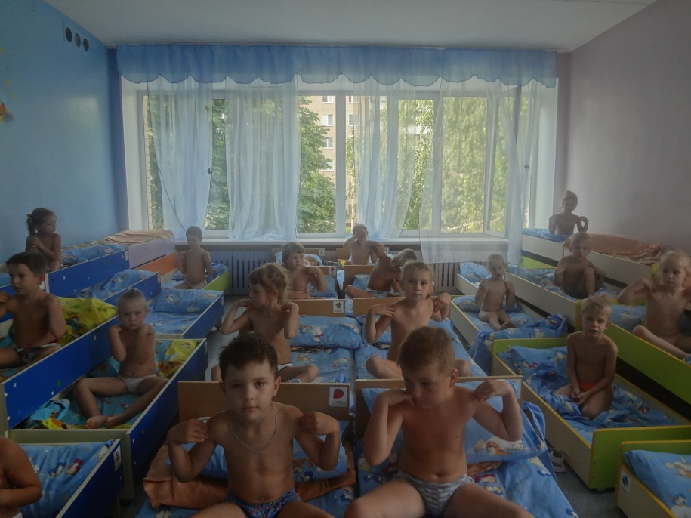
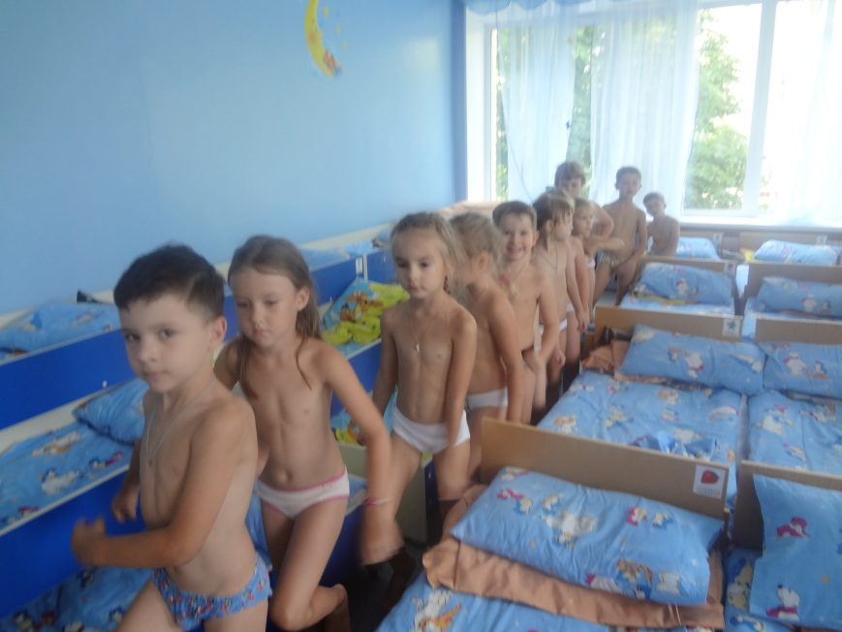
Гимнастика после дневного сна.

Slide 18
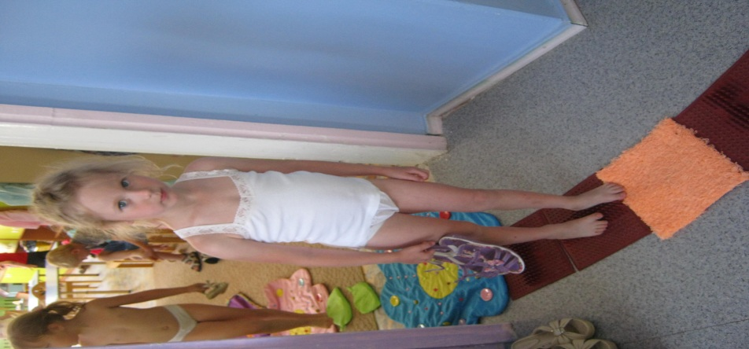
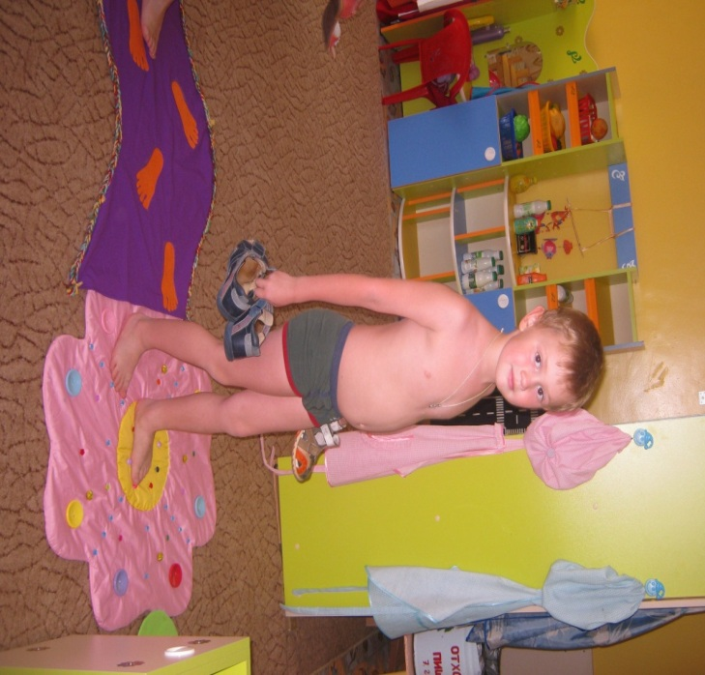
Контрастное воздушное закаливание.
Разница температуры в двух помещениях составляя вначале в «теплом» +23,25 градусов, а в «холодном» на 3-5 градусов ниже .
Использование нетрадиционного и стандартного оборудования с приемами закаливающих технологий.

Slide 19
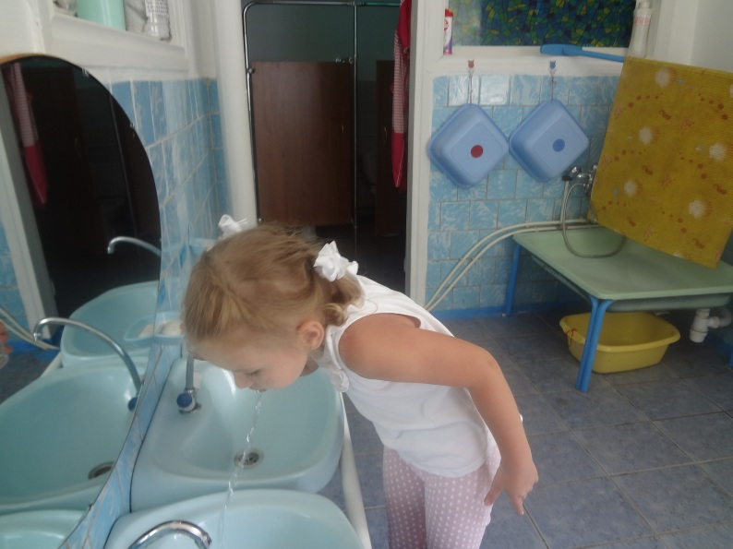
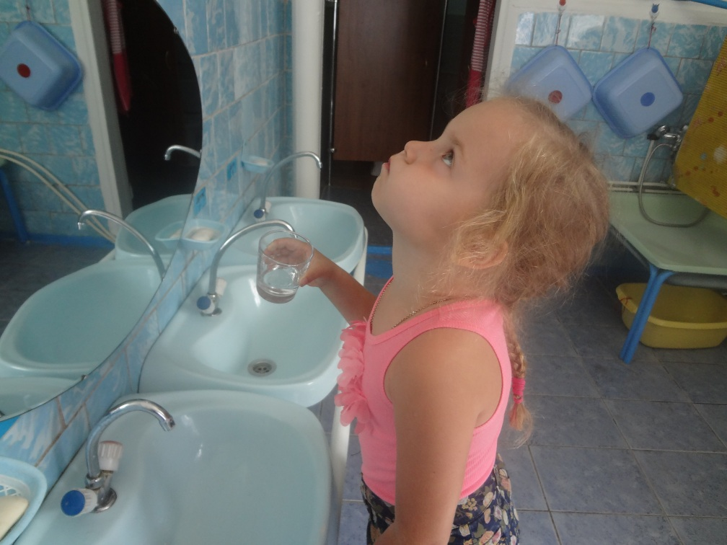
Полоскание горла прохладной водой со снижением ее температуры является методом профилактики заболевания носоглотки.
( температура воды + 36 С, снижая каждые2-3 дня на 1 градус и доводится до комнатной, 2 раза в день)

Slide 20
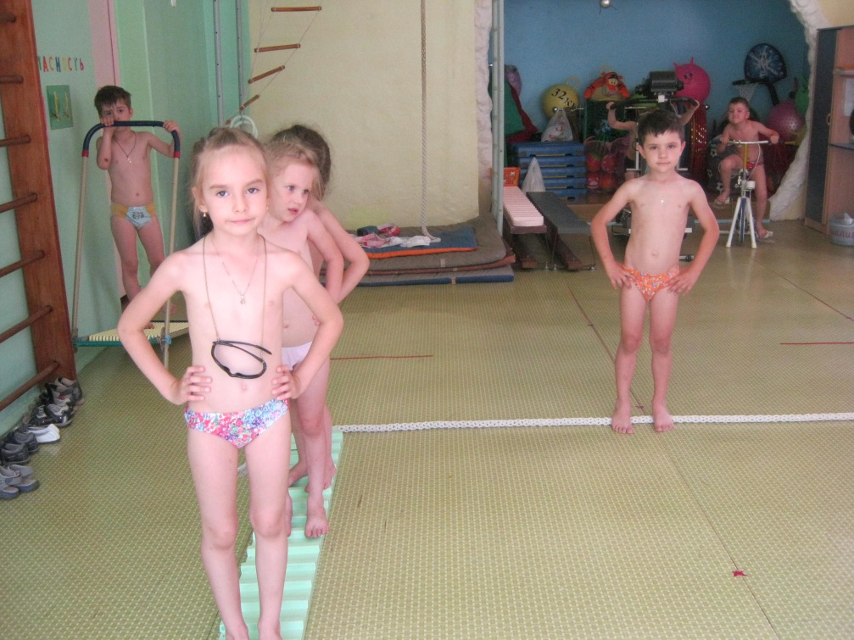
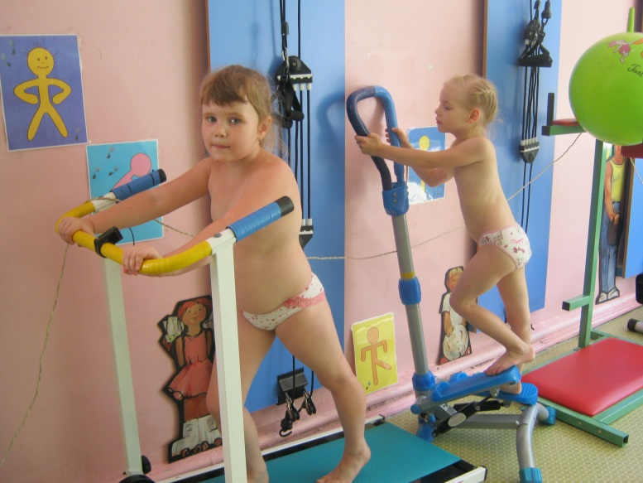
Посещение детей оздоровительного кружка «Крепыш»- профилактика заболеваний опорно- двигательного аппарата.

Slide 21
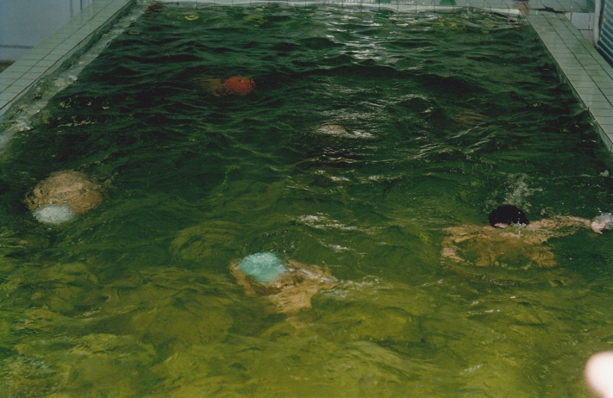
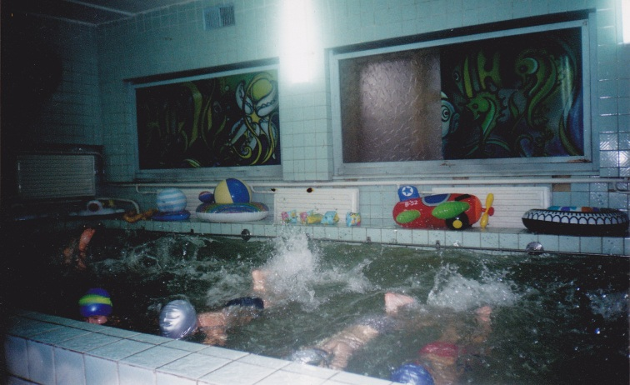
Посещение кружка «Золотая рыбка»- обучение детей дошкольного возраста плаванию.
При плавании укрепляются сердечно-сосудистая, дыхательная, костная системы, осуществляется закаливание организма, терморегуляция, улучшается обмен веществ, работа внутренних органов.

Slide 22
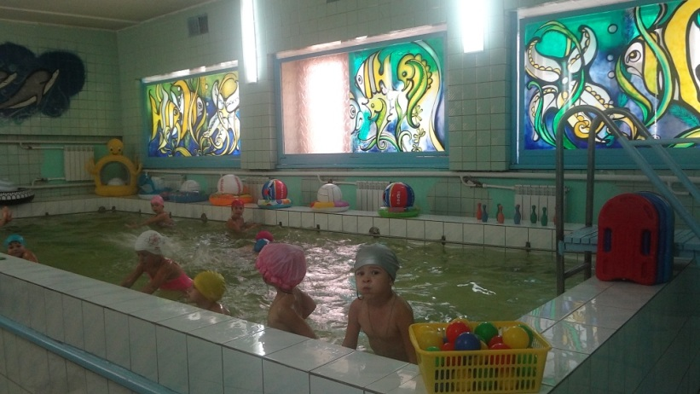
В работе с детьми применяется контрастное водное закаливание.
Для детей старшего дошкольного возраста ( температура воды в бассейне +26С, температура воздуха на 2 градуса ниже ).
Для детей среднего дошкольного возраста ( температура воды в бассейне + 28С, температура воздуха на 2 градуса ниже).

Slide 23
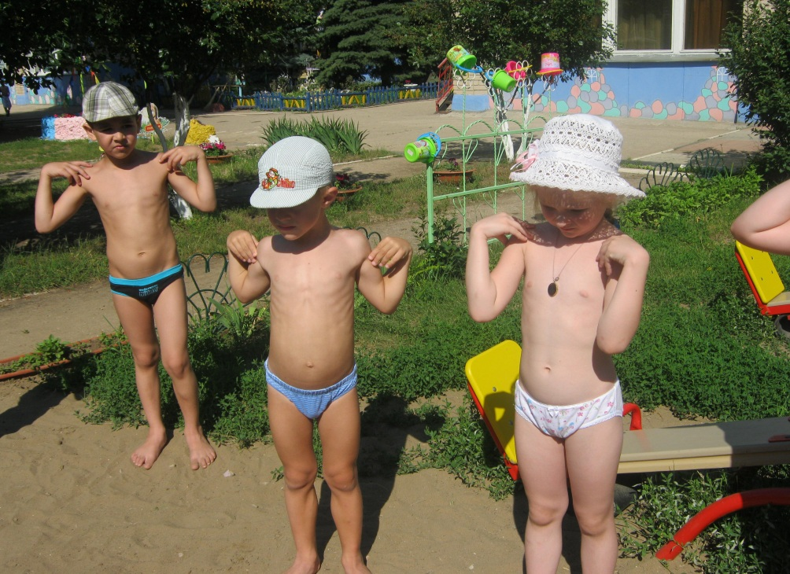
За летний период провели беседы с детьми :
« Микробы и вирусы»( июнь)
« Незваные гости Грипп и Простуда» ( июнь)
«Как мальчик Вова решил закаляться»( июль)
« Солнышко и его целебная сила. Солнечные ожоги» ( июль)
« У нас в гостях витамины» ( август)
6. Провели День здоровья « Солнце, воздух и вода – наши лучшие друзья!» ( июль)

Slide 24
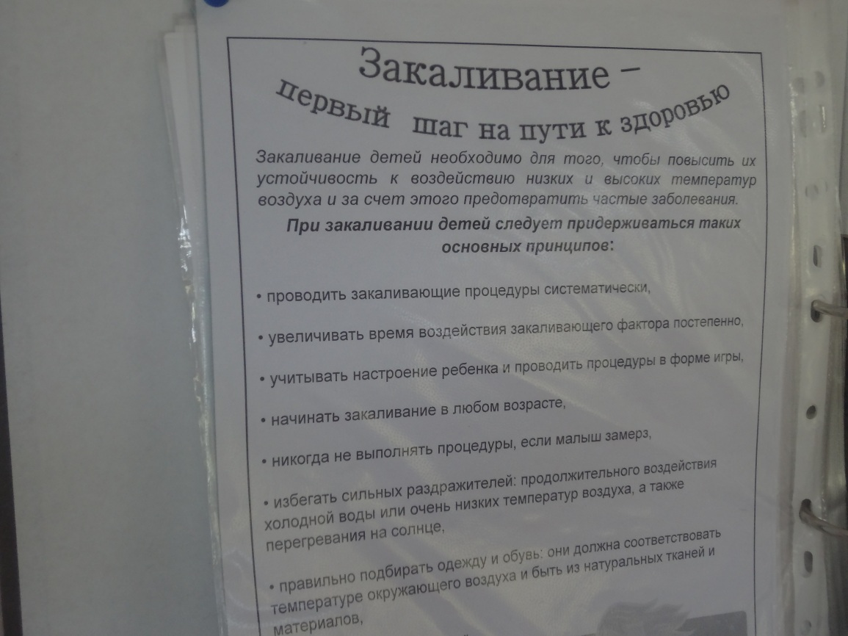
Взаимодействие с родителями по закаливанию детского организма.
Собрание на тему: « Летний оздоровительный период.»( май)
2. Анкетирование родителей на тему: « О здоровье всерьез» (июнь)
3. Консультации для родителей: «Закаливание- первый шаг на пути к здоровью» (июнь)

Slide 25
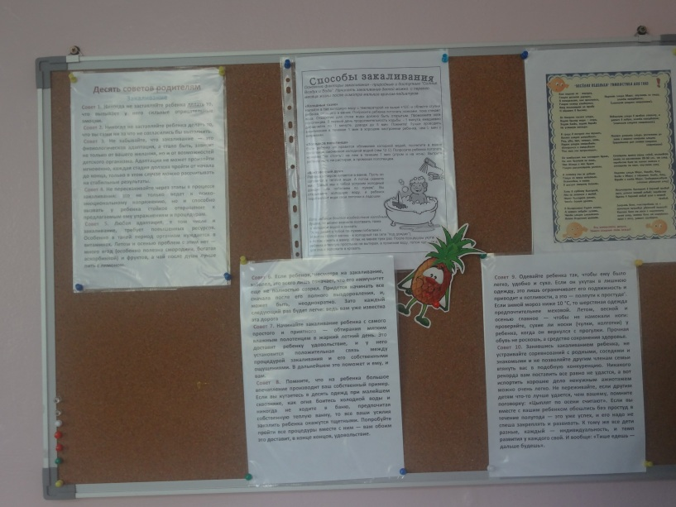
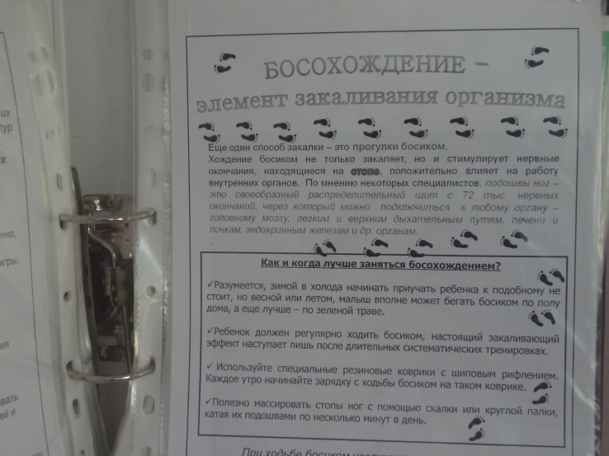
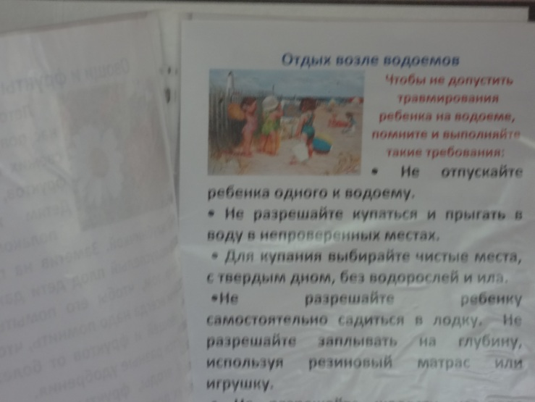
« Нетрадиционные методы закаливания. Хождение босиком- элемент закаливания организма.», « Отдых возле водоемов» ( июль)

Slide 26
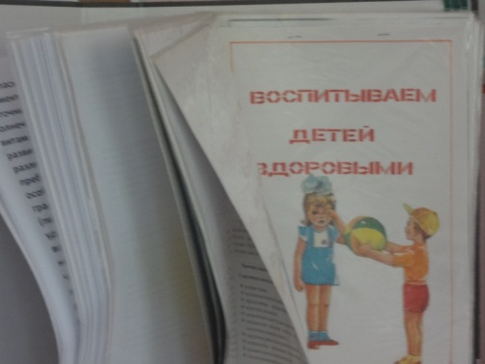
«Воспитываем детей здоровыми» (август)
4. Методические рекомендации родителям по закаливанию своего ребенка.
Список методической литературы:
Асачева Л.Ф. Система занятий по профилактике нарушений осанки и плоскостопия у детей дошкольного возраста.
2. Ежова Н.В. Здоровый образ жизни в дошкольном образовательном учреждении
3. Новикова И.М. Формирование представлений о здоровом образе жизни у дошкольников.
4. Микляева Н.В., Морозова Л.Д. Физкультурно- оздоровительная работа детского сада в контексте новых федеральных требований.

Slide 27
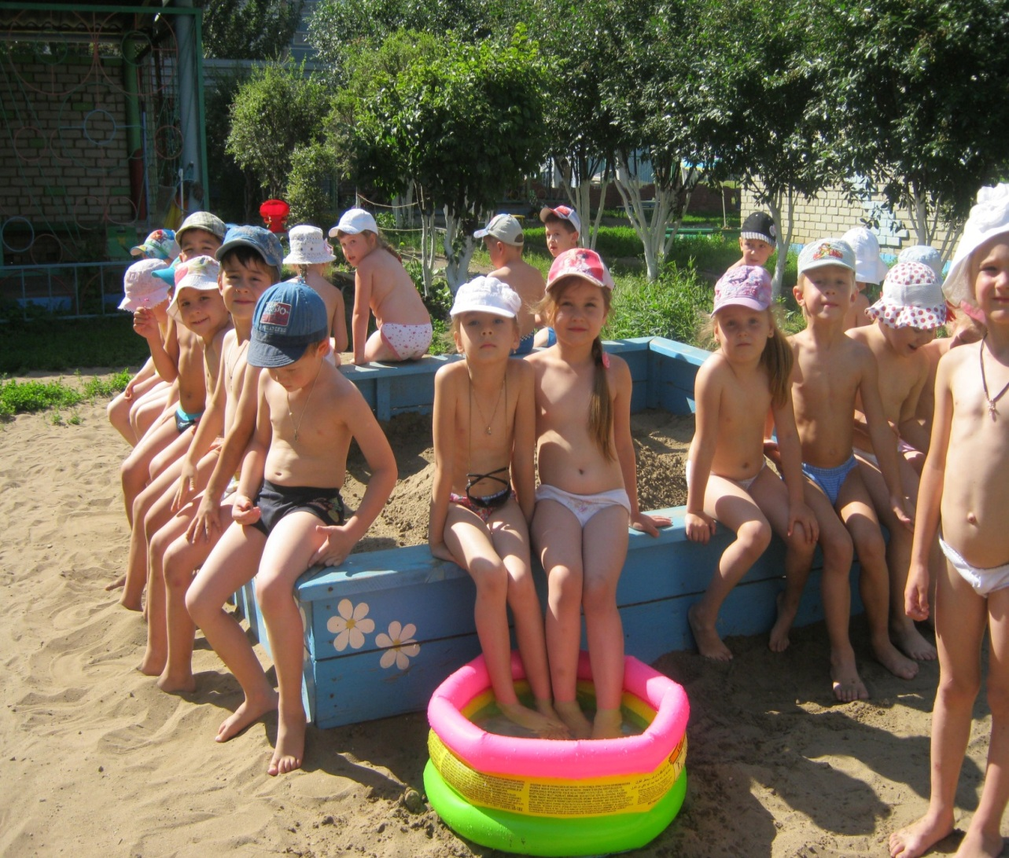
Будьте здоровы!

